Slide 1
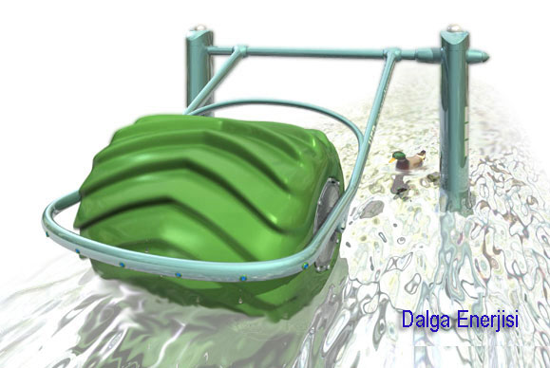
Dalga Enerjisi Nedir?
Dalga enerjisi, rüzgarın deniz ve okyanus yüzeylerinde hareketi sonucunda oluşan dalgalanma hareketinden elde edilen enerji türüdür.
Rüzgarların sınır tabakasında oluşturdukları sürtünmeler neticesinde ortaya çıkan dalgalar, deniz yüzeyinin rastgele yukarı ve aşağı hareket etmesine neden olur.

Slide 2
Dalga Enerjisi Avantajları ve Dezavantajları
Dalga Enerjisi Dezavantajları
Tükenmeyen enerji kaynağıdır ve sonsuzdur,
Yenilenemeyen ve tükenebilir olan fosil yakıtlara olan bağımlılığı azaltır,
Temiz enerji kaynağı olan dalga enerjisi çevreyi ve doğayı kirletmez,
Ekonomik açıdan yeni iş imkanları oluşturur ve işsizliği azaltır,
Elektriğin olmadığı yerlerde elektrik sağlar,
Deniz ve okyanus gibi yerlerde yapılacak olan çalışmalar ile potansiyel teknolojilerin kullanımına da imkan tanır.
Dalga Enerjisi Dezavantajları
Dalga enerjisi ile elektrik üretebilmek için her dalga boyuna göre sıfırdan bir tasarım yapmak gerekir. Çünkü her dalganın boyu aynı değildir. Bu yüzden standart bir dalga enerji sistemi de yoktur.
Dalga enerjisi sistemleri uygulanırken karşısına pek çok sıkıntılı bölgeler çıkabilmektedir. Bunlar gemi rotaları (güzergahları), askeri tatbikat alanları, balık avlanma sahaları ve deniz altından giden kablolar gibi. Eğer bunlara dikkat edilmezse, çok büyük sorunlar ortaya çıkabilmektedir.

Slide 3
Gelgit (Med-Cezir) Enerjisi
Bir günde, belirli saatlerde yeryüzündeki suların ardı ardına alçalma ve yükselmesine Gelgit olayı denir.
Gelgit veya med cezir, bir gök cismi üzerinde başka gök cisimlerinin uyguladığı kütle çekimi kuvvetleri nedeniyle oluşan çevrimsel biçim bozulmaları demektir.
En çok bilineni, Ay ve Güneşin konumlarındaki değişmelerin etkisiyle Yer yüzeyinde deniz düzeyinde ortaya çıkan dönemli değişmelerdir.

Slide 4
Gelgit (Med-Cezir) Enerjisi
Gelgit enerjisi kısaca ayın çekim gücü ile denizlerdeki dalgalanma hareketine denir.
Gelgit olayı ay, güneş ve dünyanın çekim gücü ile merkezkaç kuvvetleri arasındaki etkileşim sonucunda meydana gelir.
Gelgit olayı ile denizlerdeki dalgalanmalar çok yüksek seviyeye ulaşır. İşte bu dalgalar ile gelgit enerjisi meydana gelir.
Gelgit (Med-Cezir) Enerjisi Ay’ın Dünya üzerindeki çekim etkisi sonucu okyanusların belirli yerlerinde ve belirli zamanlarda su seviyesinin yükselmesi veya düşmesi ile oluşan bir enerji kaynağıdır.
24 saat içinde deniz suyu 20 dakika süreyle iki kez kabarır ve alçalır. Kabaran deniz suyu, bir koya veya nehrin ağzında yapılan bir depoya doldurulur. Bu depoların dolup boşalması sırasında iki yönlü çalışan santraller yardımıyla elektrik üretilir.
Gelgit enerjisi ile çalışan, ABD, Belçika, Fransa-Rance koyu, Kanada-Fundy körfezi,İngiltere-Severn koyu, Avusturalya, Kore, Hindistan ve Meksika gibi okyanusa kıyısı bulunan ülkelerin elektrik santralleri mevcuttur.

Slide 5
Gelgit enerjisini Kullanan Ülkeler
İngiltere, İrlanda, Norveç ve Portekiz gibi ülkelerde dalga enerjisinin önemi anlaşılmış; santralar kurulmuş, devlet desteği ile pilot çalışmalar başlatılmış, ya da enerji planlamalarında yakın hedef olarak konu yer almıştır.
Örneğin
Norveç kuzey sahillerinde 350 kW’lık,
Endonezya- Avustralya arasında 1.5 MW’lık santralları hizmettedir.
Orkney Dalga Enerjisi İstasyonu – 2,4 MW – İngiltere
Agucadoura Dalga Tarlası – 2,25 MW – Portekiz,
Islay Limpet – 500 kW – İngiltere,
Mutriku Breakwater Dalga Tarlası – 300 kW – İspanya,
Azura Dalga Enerji İstasyonu – 200 kW – Amerika,
SDE Deniz Dalgası Güç İstasyonu – 40 kW – İsrail,

Slide 6
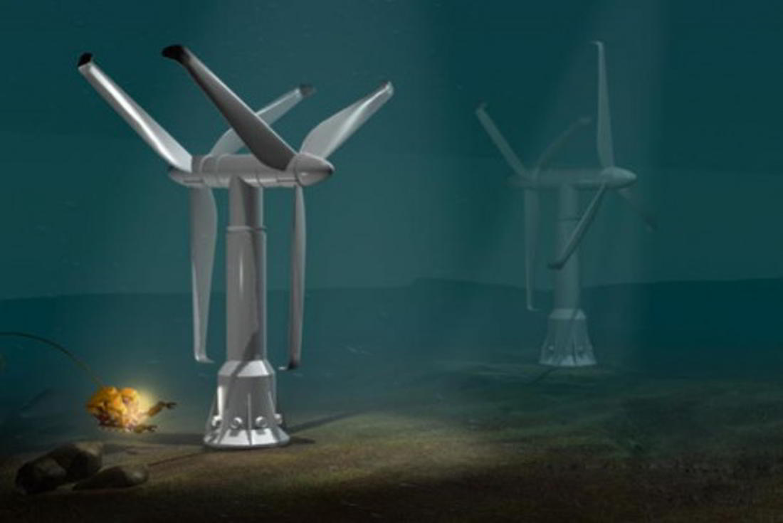
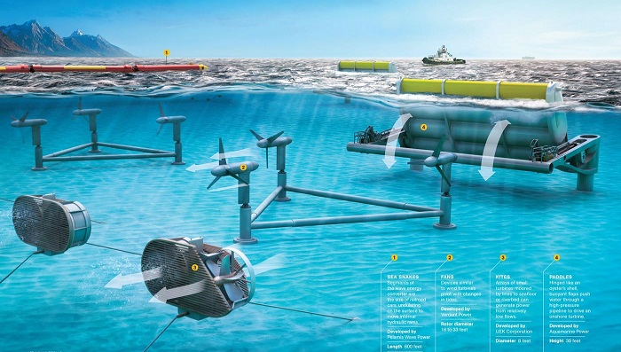
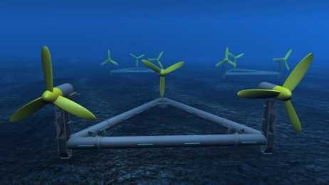
Gelgit Enerjisi ile Elektrik Üretimi
Gel-Git Akış Generatörleri
Gelgit enerjisi ile 2 türlü elektrik üretim yöntemi vardır.
*suyun bir havuzda biriktirilmesi
*dalganın yükselme ile alçalma hareketini kullanarak türbinleri döndürme yöntemleridir.

Slide 8
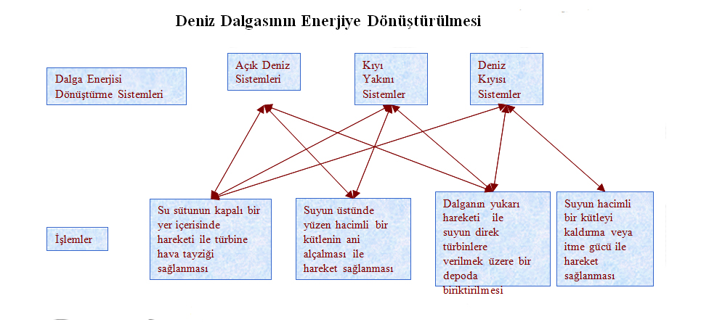

Slide 9
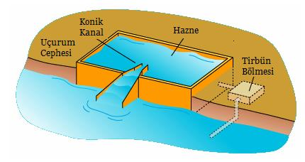
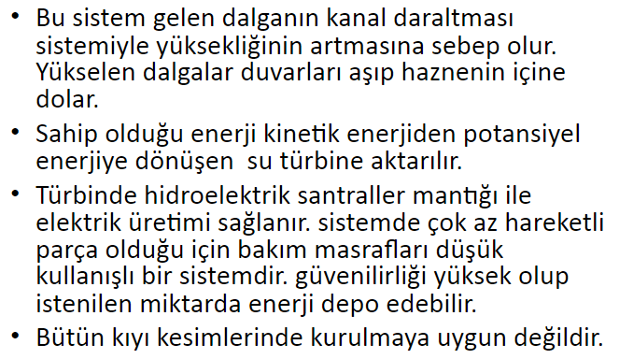
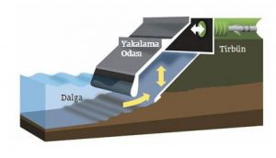
Kıyı Şeridi(Shoreline) Uygulamaları
Daralan Kanal Sistemi

Slide 10
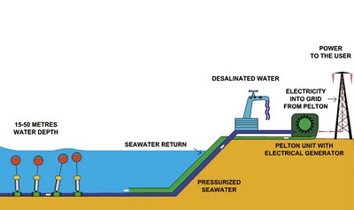

Slide 11
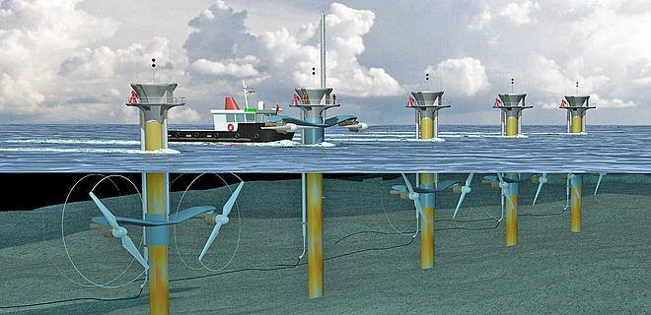

Slide 12
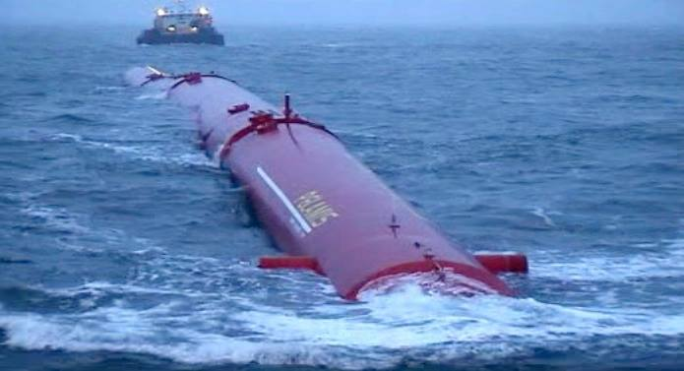
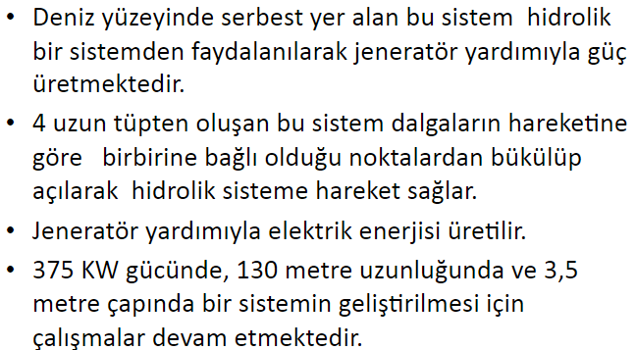
Pelamis dalga enerji dönüştürcü

Slide 13
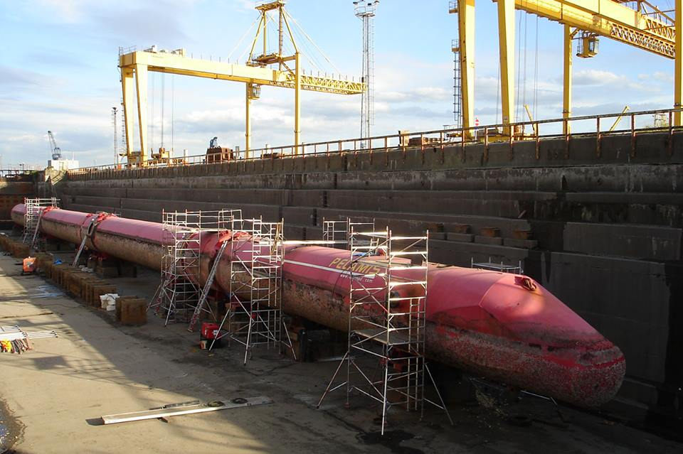

Slide 14
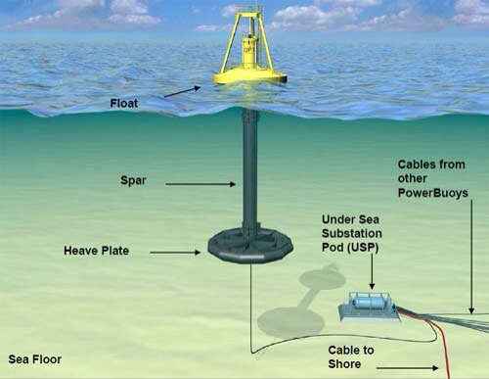
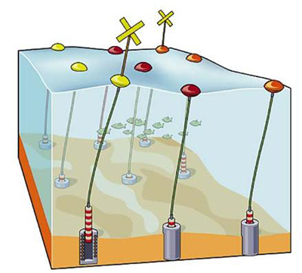
OPT Dalga Enerji Dönüştürücüsü(WEC)
2-5 metre çaplı üstü kapalı, tabanı denize açık silindirik bir yapı içerir. Yapının tepesi ile yapı içerisinde yüzen çelik yüzücü arasına hidrolik pompa yerleştirilmiştir. Yapının yüzücüye göre hareketinden elektrik üretilir
Arşimet dalga salınımı
Bu sistem 10-20 metre çapında silindirik, içi hava dolu bir yüzücü içermektedir.
Sistemin üzerinden geçen dalga, yüzücü içindeki havanın basıncını yükseltir veya düşürür.
Böylelikle yüzücünün zemine göre yükselip alçalma hareketi enerji üretimine neden olur.

Slide 15
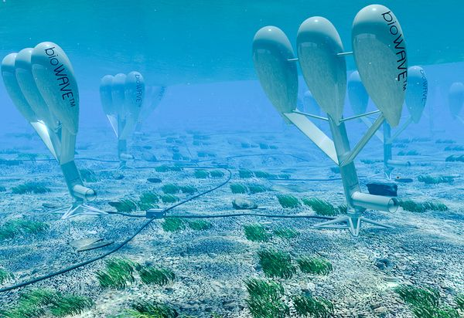
Biyo dalga

Slide 16
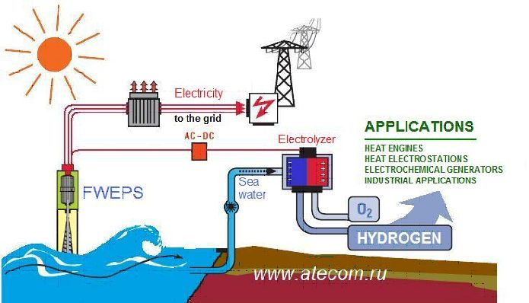

Slide 17
